Slide 1

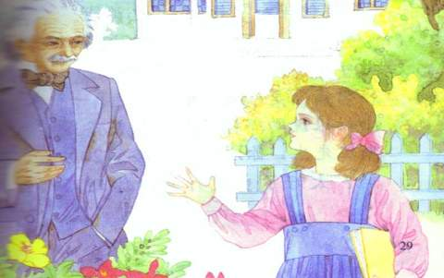
苏教版 五年级 语文 下册 第五组

Slide 2

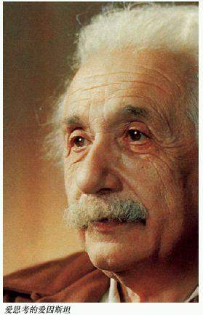
阿尔伯特·爱因斯坦 （Albert Einstein，1879年3月14日-1955年4月18日），举世闻名犹太裔美国科学家，现代物理学的开创者和奠基人，相对论、‘质能关系’的提出者，“决定论量子力学诠释”的捍卫者（振动的粒子）——不掷骰子的上帝。1999年12月26日，爱因斯坦被美国《时代》周刊评选为“世纪伟人”

Slide 3
成功的秘诀
有一次，一个美国记者问爱因斯坦关于他成功的秘决。他回答：“早在1901年，我还是二十二岁的青年时，我已经发现了成功的公式。我可以把这公式的秘密告诉你，那就是A=X+Y+Z! A就是成功，X就是努力工作，Y是懂得休息，Z是少说废话！这公式对我有用，我想对许多人也是一样有用。”

Slide 4
学习目标
1．学会本课生字，理解生字组成的词语，会用“一面……一面……”，“只好”造句。
2．能正确、流利、有感情地朗读课文。
3．理解人物语言、动作和外貌描写的作用。
4．结合讨论“爱因斯坦是不是‘最伟大的人’”，体会说话作必须做到言之有据。

Slide 5
蓄着 裹在一起 啥
踱步 一撮 趿拉
生字学习
xù
guŏ
shá
duό
zuŏ
tā

Slide 6
1.本文讲述了什么事？请简要概括。
初读感知
2.小女孩几次与爱因斯坦相遇？每一
次相遇在情感上有什么变化？

Slide 7
思考题：
1.小女孩眼中的爱因斯坦是什么样的人？
你从哪里知道的？
2.你认为爱因斯坦是什么样的人？你的理
由是什么？

Slide 8
请把下面的句子改写成陈述句：
1.这个连衣服也穿不整齐的人，怎么能是
“最伟大的人”呢？
2.穿衣服还不会呢，怎么谈得上伟大？
这个连衣服也穿不整齐的人，
不是“最伟大的人”。
穿衣服还不会呢，谈不上伟大。

Slide 9
爱因斯坦是不是“最伟大的人”，请说说理由。
我认为他是最伟大的人，因为他不注意衣着，主要
是他把全部精力都投身于科学研究。他是20世纪最伟大的物理学家，他的相对论开创了物理学的新纪元，几乎整个20世纪物理学的创造历程，都有他的巨手在指引着前进的方向。
爱因斯坦是伟大的，因为尽管他以是一位举世闻名的大科学家，可他丝毫不摆架子，平等地对待每个人，还虚心地听取一个小女孩的建议，这是非常难能可贵的，也不是一般人能做到的。

Slide 10
成语天地
一塌糊涂 一本正经 一尘不染 一视同仁
一表人才 一知半解 一鸣惊人 一筹莫展
一劳永逸 一穷二白 一帆风顺 一窍不通
整整齐齐 兢兢业业 曲曲折折 踏踏实实
形形色色 潇潇洒洒 欢欢喜喜 断断续续

Slide 11


再见！

